Slide 1
SIID-TR
Capacitación a bancos 2026
Departamento Sistema Integrado de Información de Derivados
Gerencia de Información Estadística
Banco Central de Chile, junio 2026

Slide 2
Objetivo y estructura de la capacitación
Objetivo
Sesión 1 – Lunes 08/06
Sesión 2 – Martes 09/06
Fortalecer la alineación de criterios de reporte, contribuyendo a la calidad de la información.
Alcance del SIID-TR y reportes diarios.
Reportes mensuales y correcciones.
Capacitación reportantes SIID 2026

Slide 3
Temario sesión día 1
Alcance de SIID
Reportes diarios
  Tipos de archivos, periodicidad y documentación aplicable
  Campos llave: definición, trazabilidad y errores frecuentes
  Eventos de reporte diario: nuevas operaciones, modificaciones y términos
  Casos prácticos: cesión de contratos y compresión de cartera

Slide 4

¿Qué es y qué se debe reportar al SIID-TR?
El SIID-TR es una infraestructura del mercado de derivados financieros de Chile.
Dentro de sus funciones esta el recopilar la información de los contratos de derivados de los distintos agentes del mercado, con el fin de aumentar la transparencia de mercado, promover la estabilidad financiera y prevenir abusos de mercado
Las entidades bancarias deben reportar al SIID-TR todas sus operaciones de derivados comprendidas en los subyacentes definidos por la normativa y las especificaciones técnicas vigentes:
Tipos de cambio (FX)
Tasas de interés (IR)
Renta fija (FI)
Materias primas (CM)
Renta variable (EQ)*
Notes:
Colocar tabla con dos columnas diarias con DFX – MFX colocarla entre parentesis

Slide 5
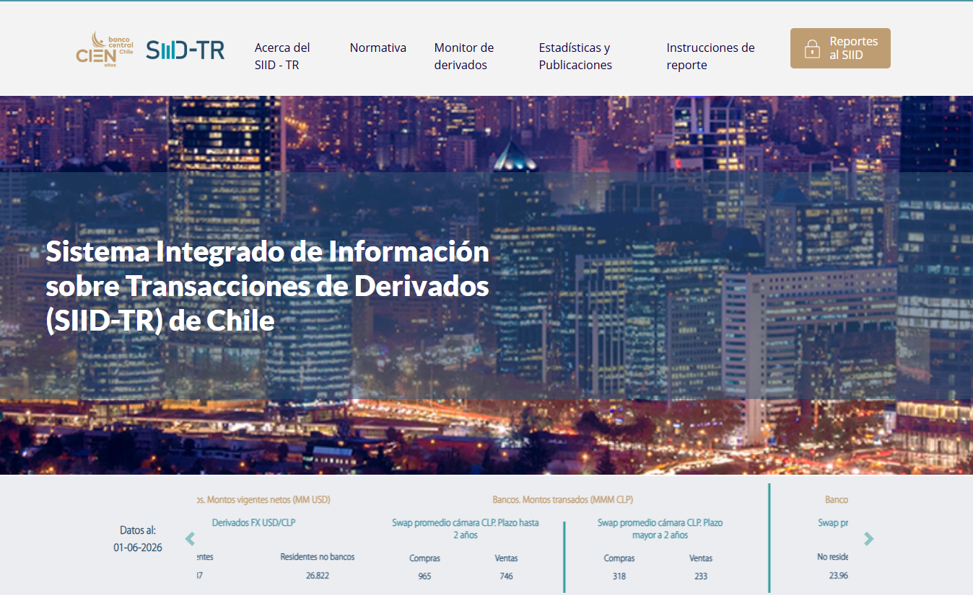
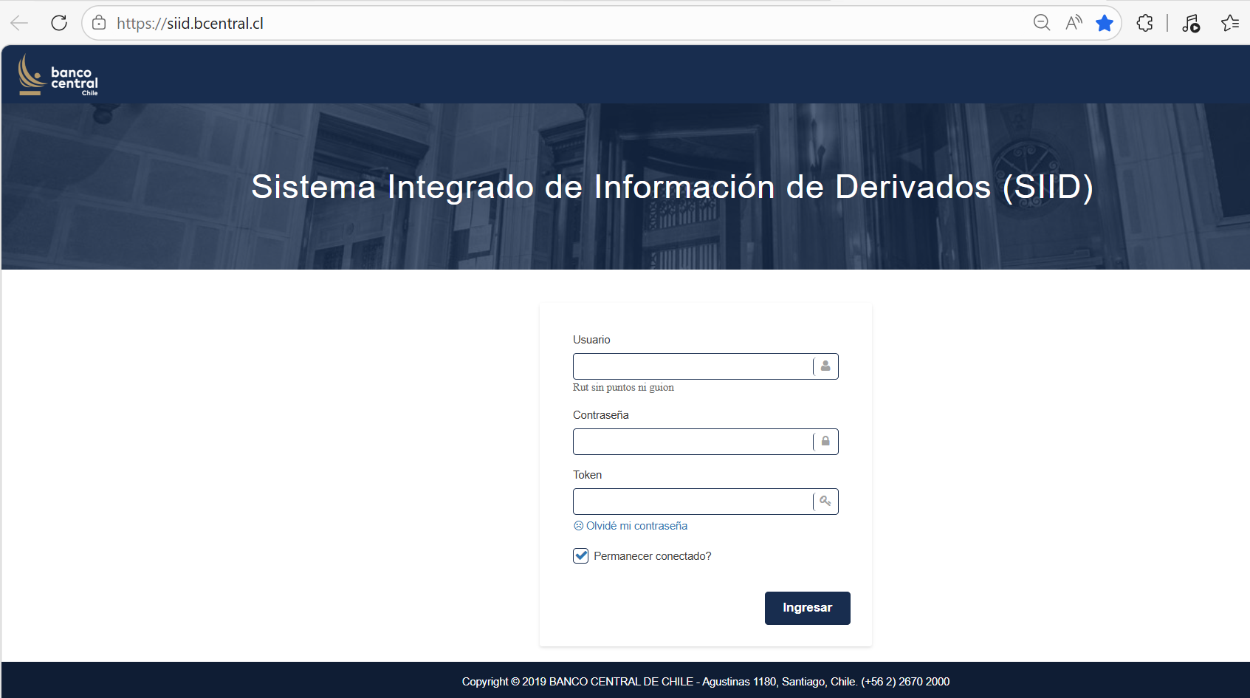
La información debe remitirse al portal del SIID

Slide 6
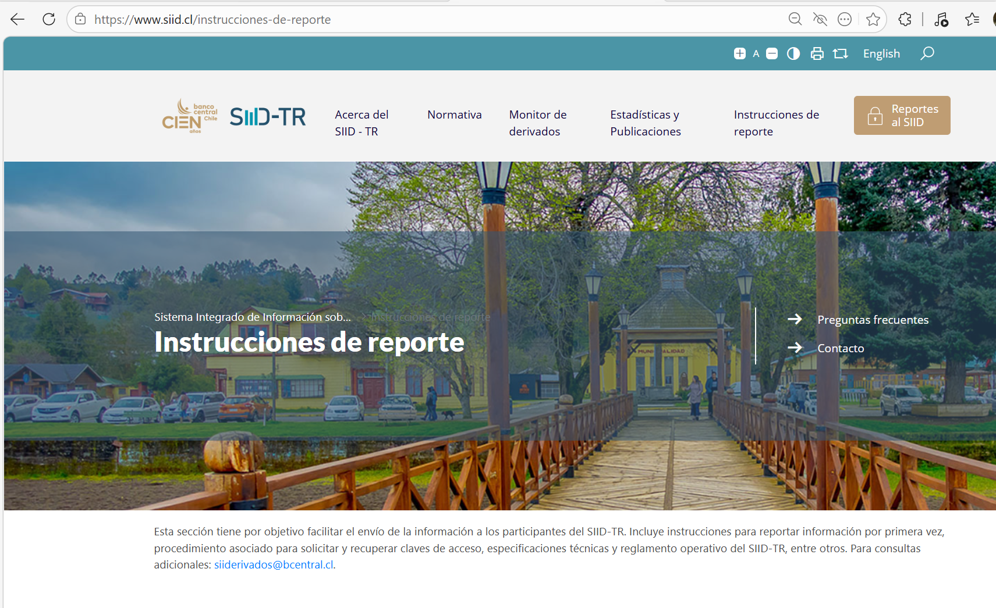
El portal SIID cuenta con una sección de Preguntas frecuentes y un canal de contacto directo para resolver cualquier consulta.

Slide 7
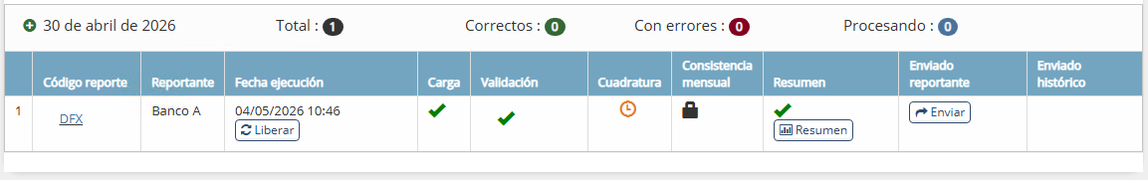
Periodicidad del reporte
Bancos reportantes deben enviar reportes diarios y mensuales con la información de sus operaciones de derivados
Secciones
Identif. del contrato
Condiciones financieras generales
Condiciones financieras específicas
Calendario de flujos
Secciones
Secciones reporte diario
+
Pagos del periodo
Garantías
Detalle tipo de garantía
Valorización contratos
Reporte diario
10:00 AM
DFX, DIR, DFI, DCM
Reporte mensual
5to día hábil mes
MFX, MIR, MFI, MCM
Notes:
Apretar enviar recalcarlo

Slide 8
Instrumentos
Existen 12 códigos de instrumentos para reportare en el SIID-TR
Descripción | Subsistema al que aplica | Código
Cross Currency Swap | I (Monedas) | CCS
Forward Observado | I (Monedas) | FOB
FX Swap | I (Monedas) | FXS
Futuro | I, II, III, IV y V (Monedas, Tasas de Interés, Renta fija, Renta variable y Materias primas, respectivamente) | FUT
Forward | I, II, III, IV y V (Monedas, Tasas de Interés, Renta fija, Renta variable y Materias primas, respectivamente) | FWD
Swaption | I y II (Monedas y Tasas de Interés, respectivamente) | STN
Opción Call | I, IV y V (Monedas, Renta variable y Materias primas, respectivamente) | CAL
Opción Put | I, IV y V (Monedas, Renta variable y Materias primas, respectivamente) | PUT
Opción Cap | II y III (Tasas de Interés y Renta Fija, respectivamente) | CAP
Opción Floor | II y III (Tasas de Interés y Renta Fija, respectivamente) | FLR
Interest Rate Swap | II (Tasa de Interés) | SWP
Otro distinto de los anteriores | I, II, III, IV y V (Monedas, Tasas de Interés, Renta fija, Renta variable y Materias primas, respectivamente) | OTR

Slide 9


Importancia de los campos llave
Dado que un contrato debe reportarse al menos dos veces (reporte diario y reporte mensual), los campos llave permitirán generar trazabilidad a cada contrato.
En el caso hipotético que el reportante modifique uno de estos campos llave entre los reportes, esto generará un registro adicional y que no permitirá trazar los contratos.
Ejemplo contrato correctamente reportado
Tipo de reporte | RUT contraparte | ID contrato | Fecha y hora de suscripción | Identificador op. estructurada
DFX (diario) | 123456789 | 123 | 23-01-2026T13:20:01 | 0
MFX (mensual) | 123456789 | 123 | 23-01-2026T13:20:01 | 0
Ejemplo contrato con cambio en campos llave - INCORRECTO
Tipo de reporte | RUT contraparte | ID contrato | Fecha y hora de suscripción | Identificador op. estructurada
DFX (diario) | 123456789 | 123 | 23-01-2026T13:20:01 | 0
MFX (mensual) | 123456789 | 123 | 25-01-2026T15:20:01 | 0
Notes:
Agregar otro ejemplo de ID

Slide 10
Importancia de los campos llave
Dado que un contrato debe reportarse al menos dos veces (reporte diario y reporte mensual), los campos llave permitirán generar trazabilidad a cada contrato.
En el caso hipotético que el reportante modifique uno de estos campos llave entre los reportes, esto generará un registro adicional y que no permitirá trazar los contratos.
Ejemplo contrato correctamente reportado
Tipo de reporte | RUT contraparte | ID contrato | Fecha y hora de suscripción | Identificador op. estructurada
DFX (diario) | 123456789 | 123 | 23-01-2026T13:20:01 | 0
MFX (mensual) | 123456789 | 123 | 23-01-2026T13:20:01 | 0
Ejemplo contrato con cambio en campos llave - INCORRECTO
Tipo de reporte | RUT contraparte | ID contrato | Fecha y hora de suscripción | Identificador op. estructurada
DFX (diario) | 123456789 | 123 | 25-01-2026T15:20:01 | 0
MFX (mensual) | 123456789 | 456 | 25-01-2026T15:20:01 | 0
Notes:
Agregar otro ejemplo de ID

Slide 11
Eventos de Reportes diarios

Slide 12
Reportes diarios: eventos de reporte
1. Incorporan cartera
2. Modifican contrato
3. Terminan contrato o anulan
NUE · Nuevo contrato
ACS · Adquisición por cesión
MRC · Recouponing
MCS · Cambio de contraparte por cesión
OMD · Otras modificaciones
MCR · Corrección de reporte
AOC · Caducidad, anticipo o resciliación
CES · Término por cesión
ANU · Anulación
En modificaciones y términos: conservar siempre los campos llave originales
Capacitación reportantes SIID 2026

Slide 13
Eventos diarios: contratos que se incorporan a la cartera
NUE · Nuevo contrato
ACS · Adquisición por cesión
Uso: nueva operación pactada por el reportante.
Cuidado: no usar NUE para corregir o modificar un contrato ya reportado; en ese caso corresponde MCR u OMD según la naturaleza del cambio.
Uso: el participante adquiere obligaciones de un contrato del que no era parte.
Campos a revisar: RUT/LEI del cedente o cesionario; prima/pago inicial recibido o entregado, cuando aplique.
Capacitación reportantes SIID 2026

Slide 14
Eventos diarios: modificaciones y correcciones
MRC · Recouponing
MCS · Cambio de contraparte por cesión
OMD · Otras modificaciones
MCR · Corrección de reporte
Uso: pagos que modifican valor razonable según condiciones contractuales.
Uso: Cambio de contraparte del participante por cesión; no aplica a novaciones ECC.
Uso: Modificación de condiciones financieras que no corresponde a corrección.
Uso: Rectificación de información previamente reportada; no es cambio contractual.
Campos a revisar: Marca compresión/recouponing; fecha de inicio de modificación.
Campos a revisar: RUT/LEI contraparte; RUT/LEI cedente o cesionario; fecha de inicio de modificación .
Campos a revisar: Fecha de inicio de modificación y campos financieros modificados.
Campos a revisar: Campos corregidos y trazabilidad del contrato original.
Pregunta guía: ¿El contrato necesita una modificación por cambios en sus condiciones financieras o por algún campo que fue informado por error?
Capacitación reportantes SIID 2026
Notes:
Mantener el esquema de láminas anteriores; agregar qué campos son importantes

Slide 15
Eventos diarios: términos de contratos y anulaciones
CES · Término por cesión
ANU · Anulación
AOC · Caducidad, anticipo o resciliación
Uso: Transferencia a un tercero de un contrato previamente reportado por el participante.
Uso: Elimina información de un contrato que nunca existió y fue informado por error. Solo requiere campos llave y evento.
Uso: Término anticipado por causa legal o acuerdo de las partes. Incluye compresiones de cartera.
Campos a revisar: Fecha Efectiva de Término o Liquidación Anticipada y/o Compresión de cartera o Recouponing.
Campos a revisar: Los campos llaves.
Campos a revisar: RUT/LEI contraparte; RUT/LEI cedente o cesionario; fecha de inicio de modificación, Fecha efectiva de término o liquidación anticipada.
Pregunta guía: ¿el contrato existió y terminó, o nunca debió haberse reportado?
Capacitación reportantes SIID 2026
Notes:
Mantener el esquema de láminas anteriores; agregar qué campos son importantes

Slide 16
1 Compresión de cartera: criterio de reporte
Concepto
Reporte
Proceso de optimización de portafolio en que múltiples contratos son reemplazados o neteados, reduciendo nocionales brutos sin cambiar sustancialmente el riesgo neto.
Operaciones anticipadas:
Evento de reporte: AOC
Compresión de cartera o Recouponing: Y
Fecha efectiva de término: fecha de la compresión
Nuevas operaciones generadas:
Compresión de cartera o Recouponing: Y
Capacitación reportantes SIID 2026

Slide 17
1 Compresión de cartera: ejemplo de fecha efectiva
Campo | Situación Original | Correcto | Error
Fecha de reporte |  | 03-06-2026 | 03-06-2026
Evento de reporte | NUE | AOC | AOC
Fecha de término original | 31-06-2030 | 31-06-2030 | 03-06-2026
Compresión de cartera / Recouponing |  | Y | Y
Fecha efectiva de término |  | 03-06-2026 | 03-06-2026
Siempre que se reporte un anticipo (unwind) de contratos se debe mantener la fecha de término original. El campo Fecha efectiva de término o liquidación anticipada debe contener la nueva fecha.
Capacitación reportantes SIID 2026
Notes:
Agregar que pueden haber nuevos contratos y que se deben marcar por ser product de compression

Slide 18
2 Instrumentos FX Swap: definición breve
Spot-forward
Forward-forward
Intercambio inicial a tipo de cambio spot y segundo intercambio contrario a un tipo de cambio futuro.
Reporte SIID: código FXS, informando solo la pata forward.
Dos intercambios futuros pactados en fechas distintas.
Reporte SIID: estructura de dos FWD, mismo identificador de contrato e identificador de operación estructurada 1 y 2.
Capacitación reportantes SIID 2026
Notes:
Mencionar que la casuistica en los fx swap son los instrumentos

Slide 19
2 FX Swap forward-forward: criterios de reporte
Reescritura de consultas frecuentes como reglas operativas.
Situación | Criterio propuesto
Modificación de una de las patas | Enviar ambos FWD de la estructura en la interfaz diaria con evento OMD.
Una pata vencida en reporte mensual | Reportar ambas patas hasta que venza la estructura completa; usar MVE/MVI según corresponda.
Valor de mercado de pata ya vencida | Informar MTM en cero para la pata vencida mientras continúe la estructura.
Pagos sección 5 | Informar pagos solo cuando existan pagos efectivos para cada instrumento.
Capacitación reportantes SIID 2026

Slide 20
3 Caso práctico: Cesión de contratos entre bancos
Banco A · Cedente
Banco B · Cesionario
Banco C · Contraparte
Es quien cede el contrato, por lo que deja de participar y/o tener obligaciones financieras con su contraparte.
Es quien “recibe” el contrato por parte del banco cedente (Banco A), por lo que asume la obligación financiera del contrato.
Es el banco que se mantiene en el contrato, su contraparte es la que cambió.
Mejora: convertir este caso en una línea de tiempo con “día de cesión → día hábil siguiente → mensual”
Capacitación reportantes SIID 2026

Slide 21

3 Caso práctico: Cesión de contratos entre bancos
BANCO A – CEDENTE (quien deja de participar en el contrato)
01/06/2026
02/06/2026
5to día hábil julio
Se pacta la cesión del contrato
Reporte diario SIID:
Evento de reporte: CES
Fecha de termino efectiva o liquidación anticipada: 01/06/2026
RUT del Cedente o cesionario: RUT Banco B
Reporte mensual SIID
Evento de reporte: MVE
Se conservan los otros campos reportados en el reporte diario
Capacitación reportantes SIID 2026
Notes:
Ver si Podemos agregar otros como el recouponing

Slide 22
3 Caso práctico: Cesión de contratos entre bancos
BANCO B – CESIONARIO (quien “recibe” el contrato)
01/06/2026
02/06/2026
5to día hábil julio
Se pacta la cesión del contrato
Reporte diario SIID:
Evento de reporte: ACS
RUT del Cedente o cesionario: RUT Banco A
Reporte mensual SIID
Evento de reporte: MVI/MVE
Se conservan los otros campos reportados en el reporte diario
Capacitación reportantes SIID 2026

Slide 23
3 Caso práctico: Cesión de contratos entre bancos
BANCO C – CONTRAPARTE
01/06/2026
02/06/2026
5to día hábil julio
Se pacta la cesión del contrato
Reporte diario SIID:
Evento de reporte: MCS
Se modifican campos asociados a contraparte:
Nombre contraparte 2
RUT contraparte 2
Código LEI contraparte 2
Reporte mensual SIID
Evento de reporte: MVI/MVE
Se conservan los otros campos reportados en el reporte diario
Capacitación reportantes SIID 2026

Slide 24
SIID-TR
Capacitación a bancos 2026
Departamento Sistema Integrado de Información de Derivados
Gerencia de Información Estadística
Banco Central de Chile, junio 2026

Slide 25
Sesión 2: Reportes y rectificaciones mensuales
Departamento Sistema Integrado de Información de Derivados
Gerencia de Información Estadística
Banco Central de Chile, junio 2026

Slide 26
Temario sesión día 2
Archivos mensuales
Pagos, garantías y valorización de mercado
Rectificaciones mensuales
Ejemplos de rectificación
Controles sugeridos antes del envío
Notes:
Mostrar la consistencia mensual (pegar un recorte)

Slide 27
Archivos mensuales: alcance y periodicidad
Qué incluyen
Plazo y formato
Operaciones vigentes durante el mes y operaciones vencidas en el periodo, con la información requerida por las secciones del archivo mensual.
Se reportan hasta el quinto día hábil de cada mes. Corresponden a archivos CSV y están sujetos a reglas de formato y validación por campo.
Mensual = cartera vigente mensual + pagos + garantías + valorización de mercado
Capacitación reportantes SIID 2026

Slide 28
Eventos de Reportes mensuales

Slide 29
Eventos mensuales: reporte regular
En general, los eventos de reporte mensuales se debiesen pensar en dos casos de reporte distintos según cada uso.
.
MVI · Operaciones vigentes
MVE · Operaciones vencidas
Se utiliza para operaciones que se mantienen vigentes con posterioridad a la fecha del informe.
Se utiliza para operaciones que no estarán vigentes para el próximo reporte mensual, ya sea por vencimiento natural o término anticipado durante el mes.
Evitar mezclar: MVI/MVE son del reporte regular; RVI/RVE/RNU/REL son de rectificación
Capacitación reportantes SIID 2026

Slide 30
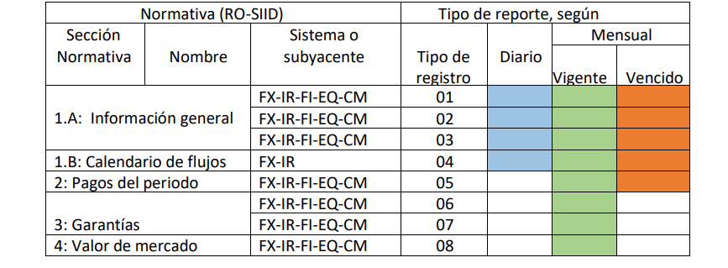
Archivos Mensuales – Información
Para los reportes mensuales de derivados de tipo de cambio (FX) y de tasa de interés (IR) se deben completar (según corresponda) los 8 tipos de registro para un archivo mensual.
Para el resto (FI, EQ y CM) se completan del 1 al 3 y del 5 al 8.

Slide 31
Archivos mensuales: Pagos
Vínculo entre calendario de flujos, vencimientos y anticipos.
Definición
Campos clave
La sección 5 recoge los pagos incurridos por el contrato de derivados, de acuerdo con su calendario de flujos, vencimiento y/o anticipo.
Campos llave
Correlativo de pago
Pago recibido/entregado
Monto del pago
Tipo y moneda de pago
Error frecuente: anticipar un contrato en el diario y omitir el pago asociado en el mensual
Capacitación reportantes SIID 2026

Slide 32
Pagos– Campos claves
Fecha de pago
Monto pago (recibido/entregado)
Campo 81
Campo 82
Campo 83/84
Correlativo de registro de pago
Pago recibido/entregado (R/E)
Tipo de pago efectuado | Campo
Pago o intercambio de intereses (aplica para entrega física y compensación) | I
Pago o intercambio de principales (aplica para entrega física y compensación) | C
Prima o pago realizado al inicio del contrato | P
Pago originado por el cierre anticipado del contrato | A
Pago originado por recouponing | R
Otro tipo de pago distinto de los anteriores | O
Tipo de pago efectuado
Moneda de pago
Campo 85
Campo 86
*Importante completar campo 80 Número total de registros de pagos en registro 2
Capacitación reportantes SIID 2026

Slide 33
Archivos Mensuales – Pagos
Principales problemas:
El problema se concentra en el correcto reporte acorde a calendario de flujos de los contratos y/o cuando se anticipan los contratos.
Ejemplos:
Contratos anticipados durante el mes, reportados como AOC en el archivo diario. Posteriormente, en el archivo mensual, no incluyen el pago asociado por ejemplo, a la compresión de cartera.
Contratos que vencen a fin mes y su pago es posterior, no son informados en el siguiente reporte mensual.

Slide 34
Pagos – Preguntas Frecuentes
¿Los pagos recibidos y entregados pueden ser informados de manera agrupada en un único registro?
Sí. Los pagos entregados y recibidos pueden ser agrupados o neteados en el reporte mensual por contrato, siempre y cuando correspondan a una misma categoría de tipo de pago, de acuerdo con la Tabla Nº17: Tipo de Pago del Documento de Especificaciones Técnicas y Tablas relativas al RO-SIID.
En caso de informar pagos agrupados, se deberá señalar en el campo fecha de pago, la fecha correspondiente al pago más reciente de este grupo.
¿Qué se debe informar en el campo Número Total de Registros de Pagos?
El campo Número Total de Registros de Pagos se debe indicar la cantidad total de registros de pagos efectivos que vienen declarados en la sección de Pagos del archivo mensual.

Slide 35
Pagos – Preguntas Frecuentes
¿Qué pagos deben ser informados en la sección "Pagos" y con qué periodicidad?
En los archivos de reporte mensual sobre operaciones vigentes y vencidas, se deberá informar para cada una de estas operaciones, los pagos efectivamente realizados durante el mes de referencia al reporte, tanto aquellos pagos recibidos como los entregados por parte del Participante. Se excluyen de este reporte los pagos por concepto de garantías, impuestos y comisiones.

Slide 36
Archivos mensuales: Garantías
Las secciones 6 y 7 solicitan el reporte de las garantías asociadas a los contratos. Estas secciones solicitan el valor de las garantías y el detalle de los activos en garantía.
Describe los activos entregados o recibidos en garantía, permitiendo trazabilidad del colateral informado.
Sección 6 · Garantías
Sección 7 · Detalle
Solicita el valor de las garantías asociadas a contratos o grupos de contratos. Permite identificar una misma garantía asociada a distintos contratos.
Control sugerido: revisar consistencia entre total informado en sección 6 y detalle de sección 7
Capacitación reportantes SIID 2026

Slide 37
Garantías– Campos claves
Garantías
Identificador de la garantía
Campo 51
Tipo de garantia (Entregada o recibida)
Campo 87
Campo 88/92
Moneda de
valorización de la
garantía
Monto umbral
(“Threshold”)
recibida/entregada
Valor garantía recibida/entregada
Porcentaje tipo de
activo en garantía
Campo 90/94
Campo 91/95
Tipo activo en
garantía
Campo 89/93
Capacitación reportantes SIID 2026

Slide 38
Garantías– Campos claves / Garantía y Tipo activo en
garantía
Descripción | Código
Completamente caucionado o garantizado: Ambos constituyen Margen Inicial y Margen de Variación | CG
Ambas partes constituyen alguna forma de garantía (Margen Inicial o Margen de Variación) | PG
Solo la Contraparte 1 constituye alguna forma de garantía (Margen Inicial y/o Margen de Variación) | SA
Solo la Contraparte 2 constituye alguna forma de garantía (Margen Inicial y/o Margen de Variación) | SB
La contraparte 1 proporciona otras formas de garantías | OA
La contraparte 2 proporciona otras formas de garantías | OB
Ninguna contraparte constituye garantías | SC
Contraparte Central | CC
Descripción | Código
Efectivo | CASH
Depósitos | DEPO
Bonos Corporativos | BCOR
Bonos del Banco Central de Chile | BBCH
Bonos de la Tesorería General de la República de Chile | BTGR
Bonos Soberanos Extranjeros | BSEX
Bonos Corporativos Extranjeros | BCOX
Acciones | ACCS
Fondos Mutuos nacionales tipo 1* y Fondos del Mercado Monetario o Money Market Funds** internacionales | FMMM
Otros Fondos Mutuos | FOTR
Bienes Inmuebles | BSIM
Otros activos en garantías distinto de las anteriores | OTRO

Slide 39
Ejemplo: reporte garantías
“Banco A” tiene 2 contratos con su contraparte “Banco E”. Existe una clausula donde se indica que si el valor de mercado (VM) de esta posición excede los USD1MM se debe constituir garantías en efectivo.
Campo | Caso 1: VM USD1.5MM | Caso 2: VM USD -1.7MM
Tipo garantía (E/R) | R | E
Moneda de valorización garantía | USD | USD
Identificador de la garantía | GAR_1 | GAR_1
Monto umbral | 1.000.000 | 1.000.000
Valor garantía | 500.000 | 700.000
Capacitación reportantes SIID 2026

Slide 40
Garantías – Preguntas Frecuentes
¿Por qué las garantías deben ser asociadas a cada operación de derivado, siendo que estas pueden constituirse a nivel de portafolio? ¿Cómo deben reportarse para dichos casos?
El reporte de información al SIID requiere que se envíe información para cada operación sobre la garantía que respalda (en caso de que la hubiere). Ésta puede ser un único activo o un conjunto de activos. Asimismo, esa garantía puede respaldar únicamente a esa operación, o bien, a un conjunto de operaciones (portafolio). En este último caso, se debe enviar para cada operación la información requerida en relación al portafolio. Esta información será posteriormente consolidada por el SIID, utilizando los campos “Identificador de la Garantía Recibida” y/o “Identificador de la Garantía Entregada”, contenidos en las respectivas secciones de Garantías de cada subyacente.
¿Cuándo los activos que componen un portafolio de garantía están valorizados en distintas monedas, los montos deben ser normalizados a una moneda base?
Sí. Los activos de garantía recibidas y entregadas que estén valorados en distintas monedas deberán ser normalizados a una moneda base, indicando dicha moneda en el campo “Moneda de Valorización de la Garantía”. El participante tiene la libertad de escoger la moneda base de la garantía sobre la cual estará expresado el valor de mercado que será reportando al SIID.

Slide 41
Garantías – Preguntas Frecuentes
En el caso de operaciones que se liquidan en Contrapartes Centrales ¿debe reportarse la información de garantías?
Cuando una operación se liquida en una Contraparte Central residente en Chile, conforme a la Ley N° 20.345, el reporte de información mensual de garantías no debe ser completado.
La sección de garantías es de carácter mandatario en el caso de operaciones bilaterales o liquidadas en Contrapartes Centrales extranjeras que no están bajo la jurisdicción chilena.
¿Cómo deben informarse una operación que tienen cobertura de riesgo mediante threshold pero que no constituyen garantías?
Si la operación tiene un threshold a partir del cual se gatilla una cláusula, por ejemplo, de recouponing o de early termination, éste debe ser informado en los campos de Monto Umbral (“Threshold”) para la Contraparte 1 o para la Contraparte 2, según corresponda.
No obstante, si la operación no está colateralizada por un activo o portafolio de activos, el resto de los requerimientos de información de la sección de Garantías no deberán ser completados.

Slide 42
Garantías – Preguntas Frecuentes
¿Las líneas de crédito generales se consideran como garantías de derivados?
No, las líneas de crédito no son consideradas como garantías para respaldar la exposición de una entidad a variaciones en sus posiciones en derivados, a pesar de que la línea de crédito esté respaldada por un pagaré. Lo anterior debido a que la línea de crédito no representa un activo real o potencial, que de derecho a un cobro contra la entidad deudora. Adicionalmente, las líneas de créditos son operaciones de crédito de dinero y no garantías (reales o personales).

Slide 43
Archivos mensuales: Valor de mercado
Qué representa
Control recomendado
El valor de mercado permite medir la exposición económica del contrato a la fecha de cierre del reporte mensual.
Validar signo, moneda, y coherencia con el monto nocional del contrato.
Capacitación reportantes SIID 2026

Slide 44
Archivos Mensuales – Valor de mercado
Validación 816
Campo 98, Valor de Mercado: Valor de mercado o valor razonable neto del contrato,
Campo 103, Valor de Mercado Activo: Valor de mercado o valor razonable de la parte “activa” del contrato.
Campo 104, Valor de Mercado Pasivo: Valor de mercado o valor razonable de la parte “pasiva” del contrato,
Valor de mercado = Valor de Mercado Activo - Valor de Mercado Pasivo

Slide 45
IMPORTANTE – Valor de mercado
La Validación 816 pasará a killer en el archivo de junio, a enviar hasta el quinto día hábil de julio.

Slide 46
Archivos Mensuales – Valor de mercado
Campo 105
Campo 106
Campo 107
Otros ajustes a la valorización
Ajuste a la valorización por riesgo de crédito de la contraparte (Credit value adjustement
Ajuste a la valorización por BID-OFFER Spread
Capacitación reportantes SIID 2026

Slide 47
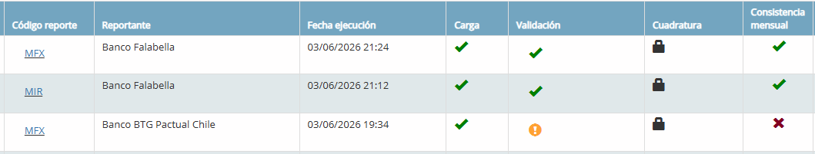

Archivos Mensuales
Consistencia mensual
Reportante

Slide 48
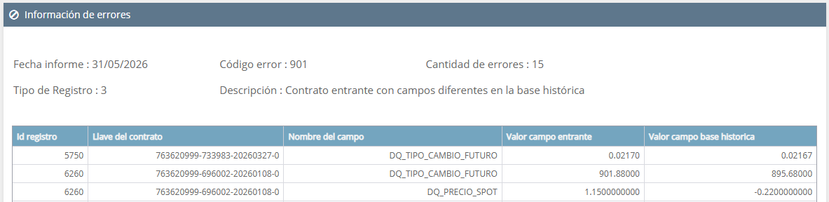
Archivos Mensuales
Consistencia mensual
1.1200000000

Slide 49
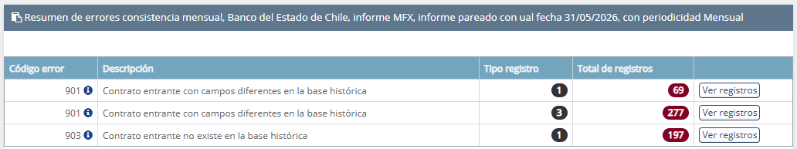

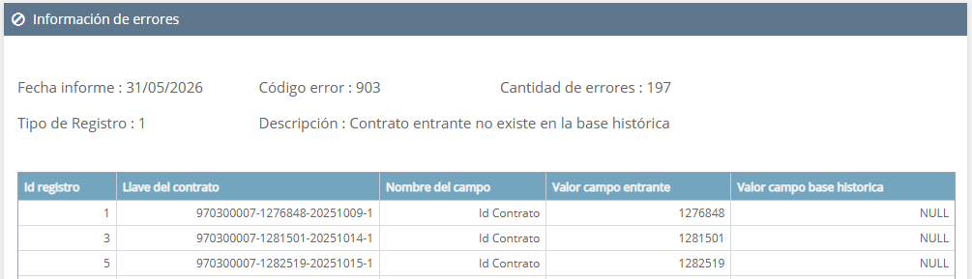
Archivos Mensuales
Consistencia mensual: Posible duplicación de contrato
2

Slide 50
Archivos de corrección mensual

Slide 51
Rectificación mensual: propósito
Propósito
Formato
Regularizar oportunamente la información distinta a la enviada en archivos diarios:
Garantías
Pagos
Valor de mercado
Archivo CSV con la misma estructura del reporte mensual, sujeto a los mismos requerimientos de formato y reglas de validación.
No es un nuevo reporte regular: es una corrección dirigida a un periodo y subyacente específico
Capacitación reportantes SIID 2026

Slide 52
Rectificación mensual: nombre del archivo
Estructura
RUT del participante + código de archivo + fecha del reporte a modificar
Código | Sistema/subyacente | Ejemplo
CFX | Monedas / FX | 111111111CFXAAAAMMDD
CIR | Tasa de interés / IR | 111111111CIRAAAAMMDD
CFI | Renta fija / FI | 111111111CFIAAAAMMDD
CEQ | Renta variable / EQ | 111111111CEQAAAAMMDD
CCM | Materias primas / CCM | 111111111CCMAAAAMMDD
AAAAMMDD corresponde a la fecha del reporte que se modifica.
Capacitación reportantes SIID 2026

Slide 53
Eventos de rectificación mensual
RVI
RVE
RNU
REL
Rectifica características de contratos informados como vigentes: condiciones, pagos, garantías o valores de mercado.
Rectifica características de contratos informados como vencidos: condiciones, pagos o garantías.
Agrega contratos que debieron ser informados en el mensual y no fueron enviados.
Elimina contratos enviados por error. Completar solo campos llave y evento.
Capacitación reportantes SIID 2026

Slide 54
Rectificación mensual: ejemplos de uso
Necesidad | Evento | Información a enviar
Corregir monto de un contrato vigente | RVI | Todas las secciones que apliquen al contrato
Corregir pago de un contrato vencido | RVE | Todas las secciones que apliquen al contrato
Agregar contrato omitido | RNU | Todas las secciones que apliquen al contrato
Eliminar contrato enviado por error | REL | Solo sección 1 con campos llave y evento REL.
Sugerencia: incluir un anexo con ejemplos CSV completos para consulta posterior
Capacitación reportantes SIID 2026

Slide 55
Ejemplos de archivos de modificación mensual
Para modificar el contrato vigente (RVI):
Para modificar el contrato vencido (RVE):

Slide 56
Ejemplos de archivos de modificación mensual
Para agregar un contrato omitido (RNU):
Para eliminar un contrato (REL):

Slide 57
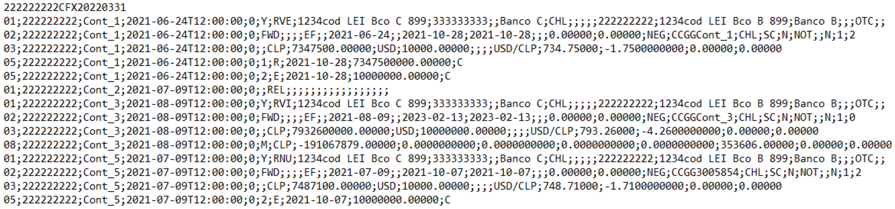
Ejemplos de archivos de modificación mensual
En caso de que todas estas correcciones deban ser incorporadas simultáneamente, se puede subir un solo archivo .CSV que las contenga todas:

Slide 58
Capacitación reportantes 2026
Departamento Sistema Integrado de Información de Derivados
Gerencia de Información Estadística
Banco Central de Chile, junio 2026

